Slide 1
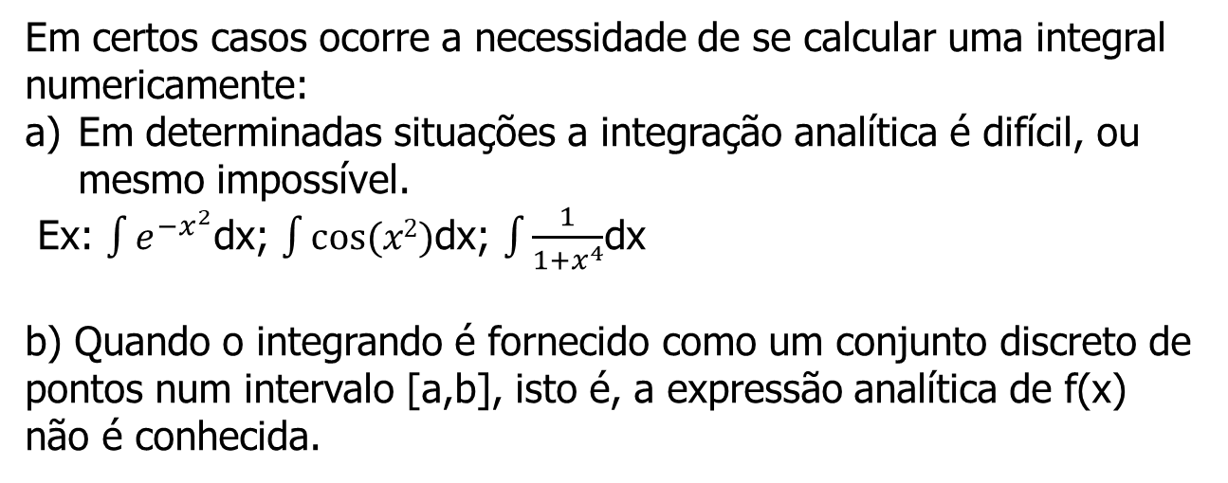
Integração Numérica
Integração Numérica
Em certos casos ocorre a necessidade de se calcular uma integral numericamente:
Em determinadas situações a integração analítica é difícil, ou mesmo impossível.
Ex: $\int{e^{{−x}^{2}}}$dx; $\int{cos⁡(x2)}$dx; $\int{\frac{1}{1+x^{4}}}$dx
b) Quando o integrando é fornecido como um conjunto discreto de pontos num intervalo [a,b], isto é, a expressão analítica de f(x) não é conhecida.

Slide 2
Integração Numérica – Regra do Trapézio
f(x)
base maior = f(x₁)
base menor = f(x₀)
altura = x₁-x₀ = h
f(x)
Área do Trapézio:
(Base maior +Base menor)*h/2
X₀=a
X₁=b
x

Slide 3
Integração Numérica – Regra do Trapézio
Para melhorar o resultado, pode-se subdividir o intervalo [a,b] de integração em n subintervalos de amplitude h e aplicar a Regra do Trapézio em cada subintervalos, como pode ser visto na figura a seguir:

Slide 4
Integração Numérica – Regra do Trapézio

Slide 5
Integração Numérica – Regra do Trapézio
Aplicando-se a Regra do Trapézio a cada subintervalos, tem-se para a aproximação da integral:

Slide 6
Integração Numérica – Regra do Trapézio
Resultando em:

Slide 7
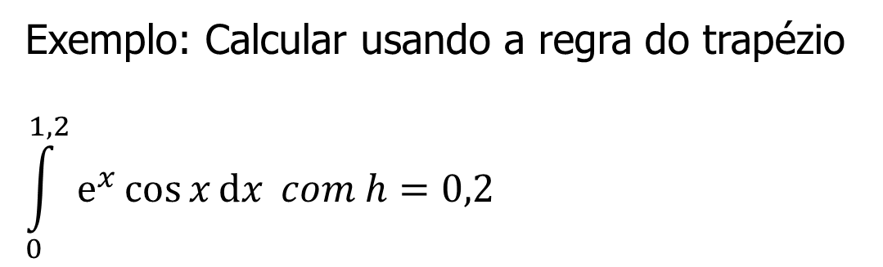
Integração Numérica – Regra do Trapézio
Exemplo: Calcular usando a regra do trapézio
$$\int_{0}^{1,2}{ⅇ^{x}\cos{x}ⅆx} com h=0,2$$

Slide 8
Integração Numérica – Regra do Trapézio

Slide 9
Integração Numérica – Regra do Trapézio

Slide 10
Integração Numérica – Regra do Trapézio

Slide 11
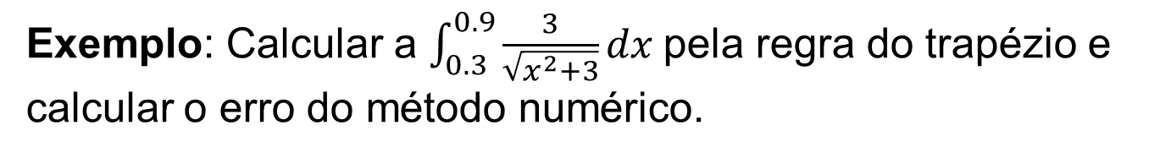
Integração Numérica – Regra do Trapézio
Exemplo: Calcular a $\int_{0.3}^{0.9}{\frac{3}{\sqrt{x^{2}+3}}dx }$pela regra do trapézio e calcular o erro do método numérico.

Slide 12
Integração Numérica – Regra do Trapézio
Regra do Trapézio - Python
import numpy as np
import matplotlib.pyplot as plt
def trapezio(f,a,b,N):
x = np.linspace(a,b,N+1) # N+1 pontos
y = f(x)
y_inter = y[1:N] # todos valores menos o primeiro e o ultimo
dx = (b - a)/N
T = (dx)*np.sum(y_inter)+(dx/2)*(y[0]+y[N])
return T
trapezio(lambda x:3/(np.sqrt(x**2+3)),0.3,0.9,6)

Slide 13
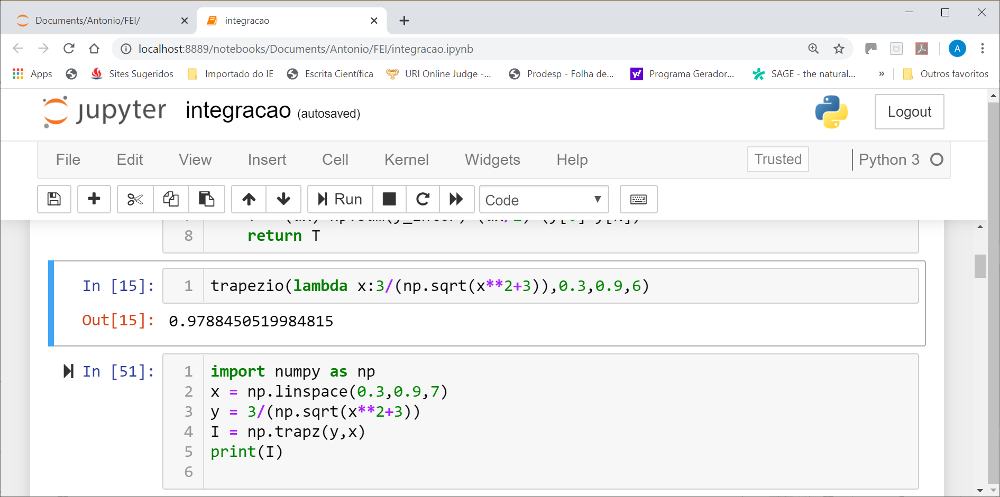
Integração Numérica – Regra do Trapézio

Slide 14
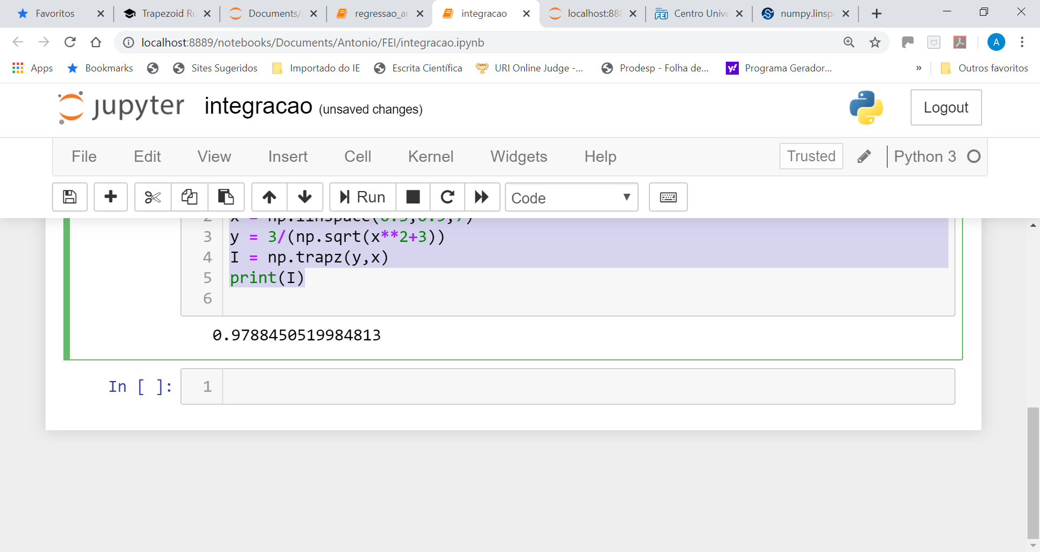
Integração Numérica – Regra do Trapézio
Função do trapz no Pyhton
numpy.trapz(y, x)
import numpy as np
x = np.linspace(0.3,0.9,7)
y = 3/(np.sqrt(x**2+3))
I = np.trapz(y,x)
print(I)

Slide 15
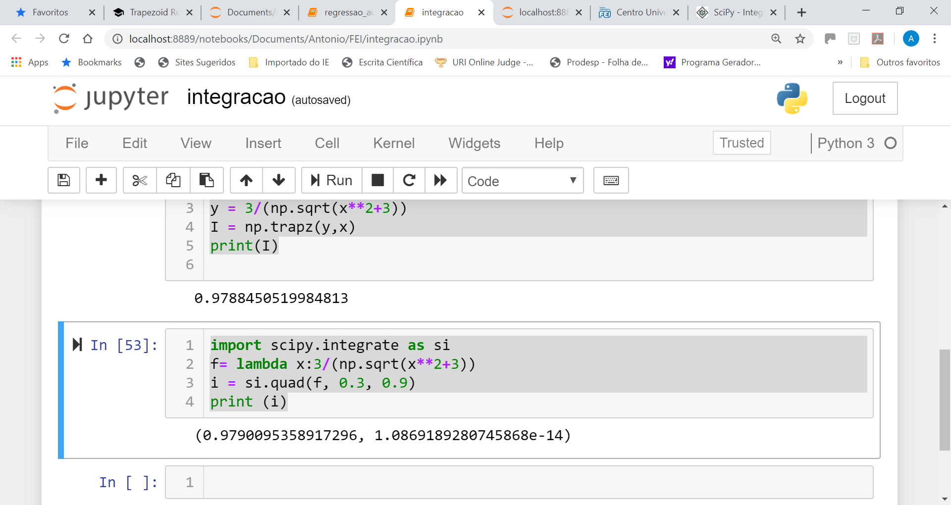
Integração Numérica – Regra do Trapézio
Cálculo da Integral Definida - Python
import scipy.integrate as si
f= lambda x:3/(np.sqrt(x**2+3))
i = si.quad(f, 0.3, 0.9)
print (i)
erro

Slide 16
Integração Numérica – Regra do Trapézio
Cálculo da Integral Definida - Python
from sympy import*
import sympy as sp
import numpy as np
x,y=symbols('x y')
y=3/(sqrt(x**2+3))
r=integrate(y,(x,0.3,0.9))
print(r)

Slide 17
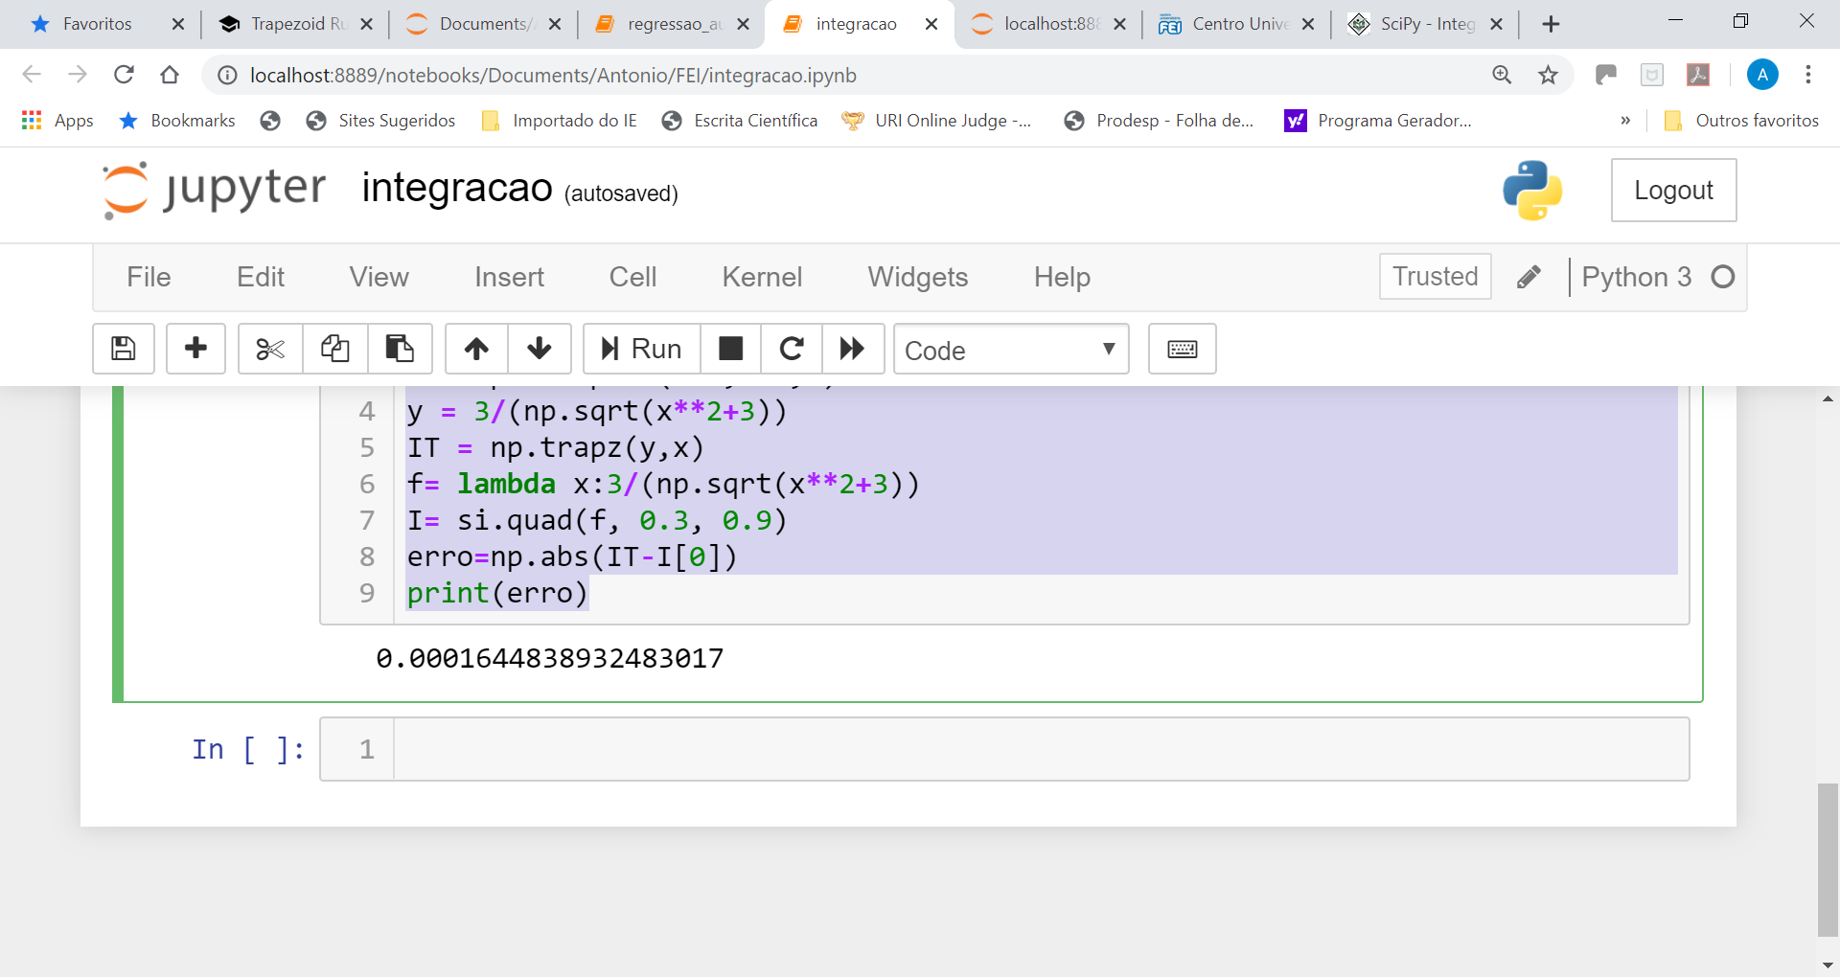
Integração Numérica – Regra do Trapézio
Diferença da Regra do Trapézio com si.quad
import numpy as np
import scipy.integrate as si
x = np.linspace(0.3,0.9,7)
y = 3/(np.sqrt(x**2+3))
IT = np.trapz(y,x)
f= lambda x:3/(np.sqrt(x**2+3))
I= si.quad(f, 0.3, 0.9)
erro=np.abs(IT-I[0])
print(erro)

Slide 18
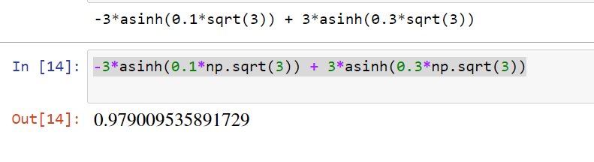
Integração Numérica – Regra do Trapézio

Slide 19
Método de Simpson
Seja f uma função contínua em [a=x₀, b=x₂], onde x₁-x₀=x₂-x₁=h que é aproximada pelo polinômio de Lagrange p₂(x), de grau 2.
Seja p₂(x) que interpola f(x) nos pontos x_{0,} x_{1 e} x₂:

Slide 20
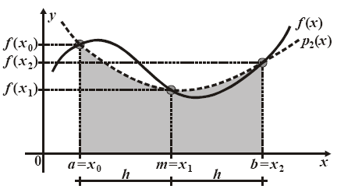
Método de Simpson
como x₁=x₀+h e x₂=x₀+2h

Slide 21
Método de Simpson
Fazendo a seguinte mudança de variável x-x₁=ht assim, dx=hdt, então:
x-x₀=(x-x₁)+(x₁-x₀)=ht+h=h(t+1)
x-x₂ =(x-x₀)+(x₀-x₂)=ht+h-2h=h(t-1)
para
x=x₀, t=-1;
x=x₂, t=1;

Slide 22
Método de Simpson
com esta mudança,
Resolvendo as integrais obtemos a regra 1/3 de Simpson:

Slide 23
Método de Simpson
Fórmula de Simpson repetida
Vamos aplicar a fórmula de Simpson n vezes, dividindo o intervalo [a,b] em 2n subintervalos(condição necessária, pois cada parábola utiliza três pontos consecutivos.

Slide 24
Método de Simpson
x
2
b
x
2
x
4
x
2
n
∫
f
(
x
)
dx
=
∫
f
(
x
)
dx
≈
∫
f
(
x
)
dx
+
∫
f
(
x
)
dx
+ ...
∫
f
(
x
)
dx
x
0
a
x
0
x
2
x
2
n
−
2
b
h
{
[
]
[
]
[
]
}
∫
f
(
x
)
dx
≈
f
(
x
)
+
4
f
(
x
)
+
f
(
x
)
+
f
(
x
)
+
4
f
(
x
)
+
f
(
x
)
+ ...
+
f
(
x
−
)
+
4
f
(
x
−
)
+
f
(
x
)
3
0
1
2
2
3
4
2
n
2
2
n
1
2
n
a

Slide 25
Método de Simpson
Exemplo de Aplicação:
Calcular uma aproximação de
pela fórmula de Simpson, com h=0,25.

Slide 26
Método de Simpson

Slide 27
Método de Simpson

Slide 28
Método de Simpson

Slide 29
Método de Simpson

Slide 30
Método de Simpson

Slide 31
Método de Simpson
Exercícios:
1) Calcular $\int_{−3}^{1}{x^{2}}+2x−3dx$ pelo Método de Simpson com h=1

Slide 32
Método de Simpson

Slide 33
Método de Simpson

Slide 34
Método de Simpson

Slide 35
Método de Simpson
sintaxe da função simpson
simpson(limite inferior, limite superior, número de subintervalos)

Slide 36
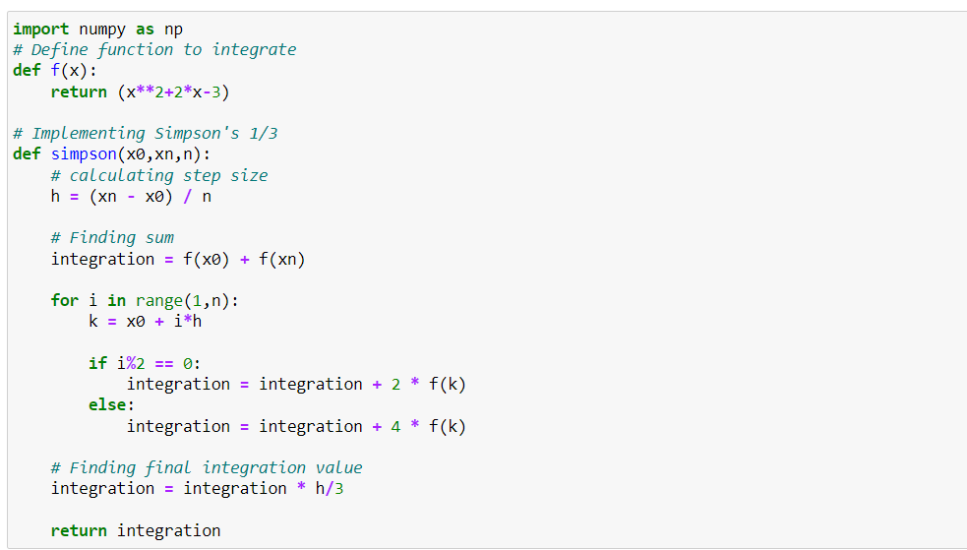
Método de Simpson

Slide 37
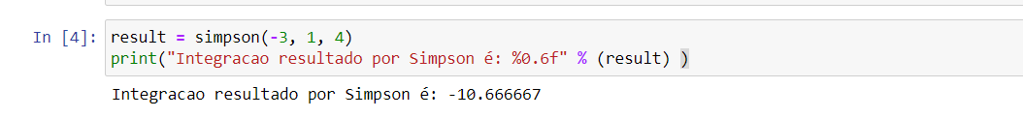
Método de Simpson

